Slide 1
T-6
MODIFICACIÓN, SUSPENSIÓN Y EXTINCIÓN DEL CONTRATO

Slide 2
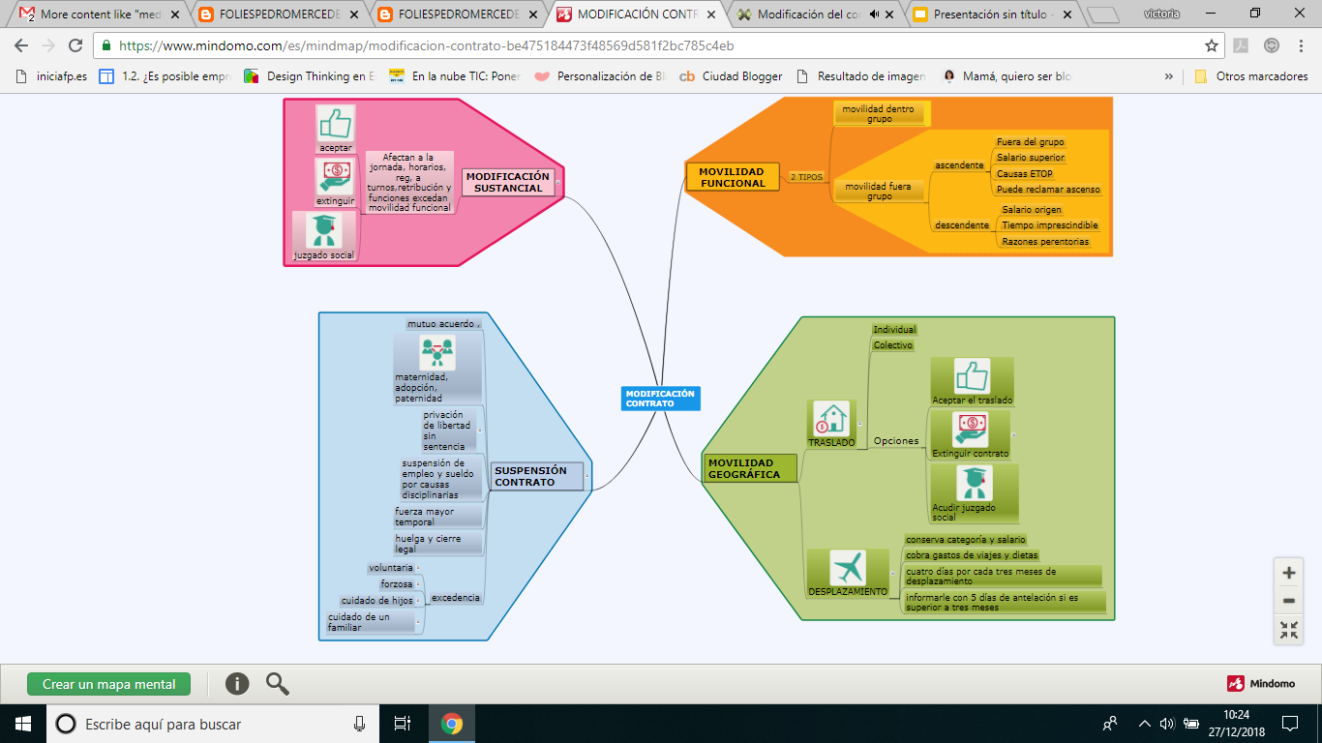
1º
4º
3º
2º

Slide 3
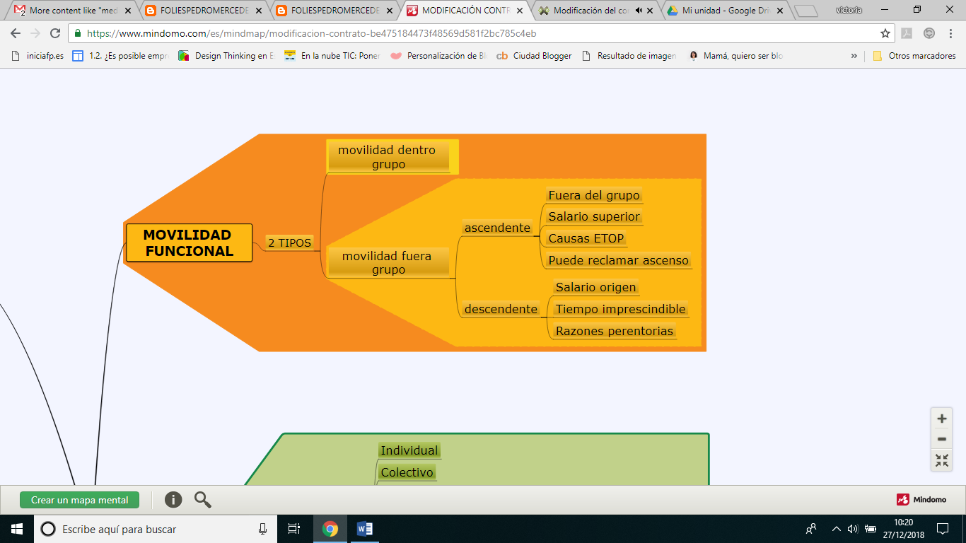
El empresario puede cambiar al trabajador dentro del grupo, entre categorías equivalentes. La duración puede ser indefinida o temporal, y no necesita justificar causas.
El salario será el mismo
Económicas, Técnicas, Organizativas y Producción
Si dura más de 6 meses en un año o 8 meses en dos años

Slide 4
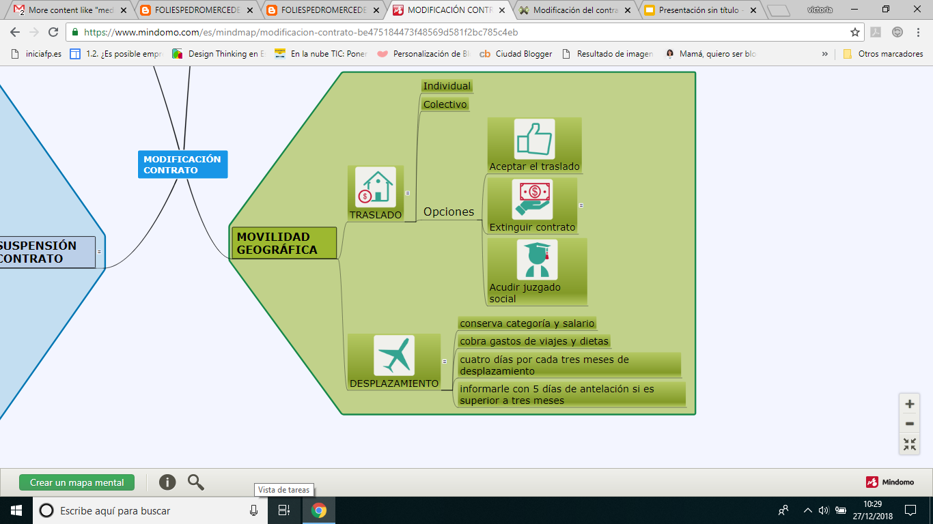

Se debe abrir un periodo de consultas con RLT de como máximo 15 días con el fin de llegar a un acuerdo
Se debe comunicar con 30 días de antelación
Te compensan gastos propios y los de familia a cargo
20-12
I=Nºd*s/d*años tº
Supera al año en un periodo de 3 años
El trabajador tiene 20 días hábiles para recurrir
REPASAMOS??
Aquí el trabajador puede aceptar o recurrir ante el Juzgado,pero no tiene la opción de extinguir su contrato
No supera al año en un periodo de 3 años

Slide 5
SUSPENSIÓN CONTRATO DE TRABAJO
El trabajador NO trabaja y tampoco cobra.Una vez finaliza la suspensión se debe reincorporar¡¡
Riesgo embarazo,lactancia menor de 9 meses.En este caso, se intentará eliminar el riesgo del puesto y si no es posible, se intentará cambiar de puesto, y si tampoco es posible se suspende el contrato, pasando a cobrar el 100% ( no es necesario para acceder a ella, tener una cotización mínima).
Fuerza mayor temporal, mientras dure esta situación los trabajadores cobran el paro.
Huelga legal o cierre patronal, mientras dura no se trabaja y no se cobra salario
Suspensión empleo y sueldo por razones disciplinarias.
Por privación de libertad mientras no exista sentencia condenatoria, cuando exista condena la empresa puede extinguir su contrato.
Por víctima de violencia de género , se puede suspender el contrato hasta un máximo de 6 meses ( o incluso 18 meses)
Por mutuo acuerdo.
Por causas ETOP Necesitan permiso de la Autoridad Laboral y mientras dure esta situación los trabajadores cobran el paro

Slide 6



EXCEDENCIAS
Son suspensiones por voluntad del trabajador
CUIDADO DE UN FAMILIAR hasta 2ºgrado que por motivos de edad, accidente o enfermedad, no pueda valerse por si mismo
Tiempo máximo 2 años
Reserva:durante el primer año se reserva el puesto, el resto es un puesto de trabajo equivalente, computa a efectos de antigüedad
FORZOSA
Cargo público o sindical
Tiempo: lo que dure el cargo
Reserva: si, se le reserva el puesto.
VOLUNTARIA, la puedes pedir siempre que tengas una antigüedad mínima de un año en la empresa
Tiempo mínimo 4 meses y un máximo de 5 años, y no podrás solicitarla hasta que pasen 4 años
No reserva puesto, solo derecho preferente ingreso y no computa a efectos de antigüedad.
CUIDADO DE HIJOS
menores de 3 años
Tiempo:hasta los 3 años
Reserva:durante el primer año se reserva el puesto, el resto es un puesto de trabajo equivalente, computa a efectos de antigüedad

Slide 7
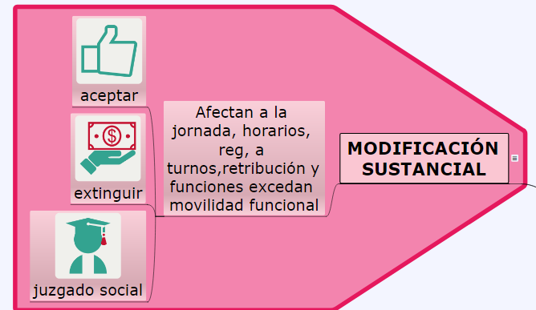
20...9

Slide 8
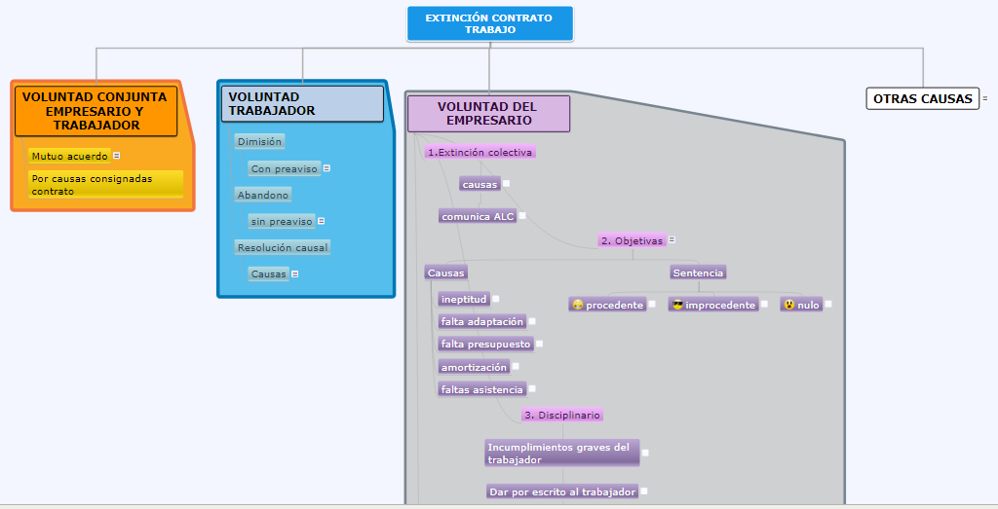

Slide 9
VOLUNTAD DEL TRABAJADOR
INCUMPLIMIENTO GRAVE DE LA EMPRESA Existe un incumplimiento de la empresa en 3 casos:
1.Falta de pago o retraso en abono salario.Retrasos de hasta 3 mensualidades.
2.Modificación sustancial contrato que menoscabe dignidad del trabajador.
3.Otros casos como no readmitir al trabajador, acoso o mobbing…
En estos casos se tiene derecho a una indemnización de 33 días -tope 24 meses
VÍCTIMAS VIOLENCIA GÉNERO no cobran indemnización y pasan a cobrar el paro.
DIMISIÓN el trabajador decide voluntariamente abandonar la empresa. Debe PREAVISAD¡¡¡¡ 15 días antelación
Debes quedarte copia
Puedes perder hasta 2 días por cada día de retraso en preavisar
El TS permite dimisión por WhatsApp
ABANDONO el trabajador no preavisa, el empresario le pide daños y perjuicios
MODELO BAJA CON PREAVISO

Slide 10
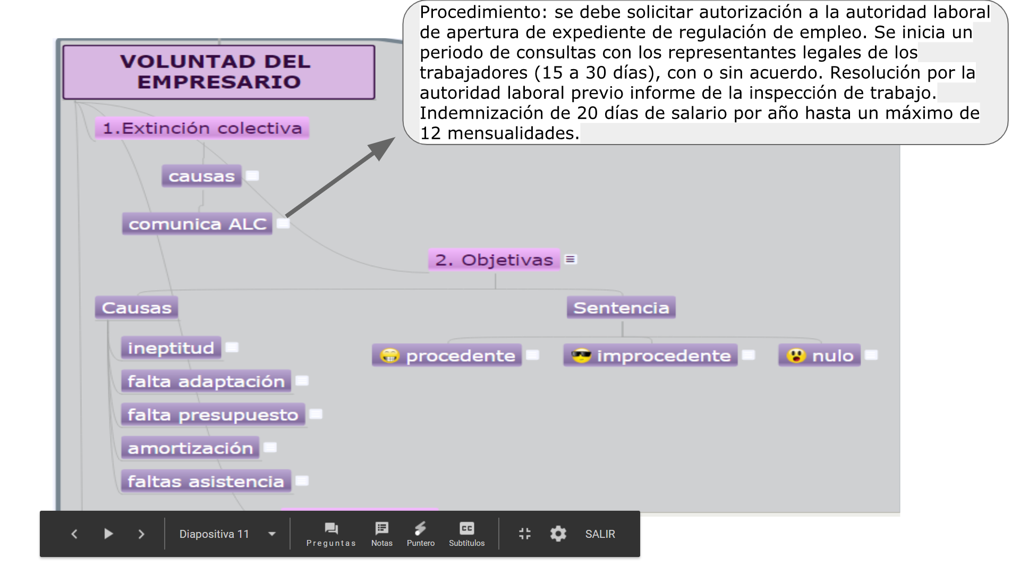

Slide 11
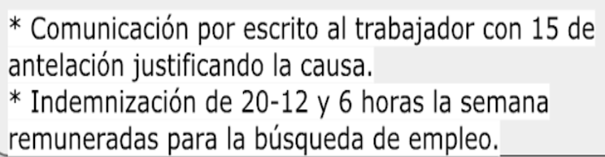

Debe ser conocida o tener lugar con posterioridad al periodo de prueba.Ej. retirada de carnet
El empresario debe ofrecer un curso de reciclaje, considerándose el tiempo de formación como tiempo de trabajo efectivo.
La extinción no puede tener lugar hasta que no hayan transcurrido dos meses desde la modificación o la finalización del curso.
Faltas aún justificadas, que alcancen el 20 % de las jornadas hábiles en 2 meses consecutivos, o el 25% en 4 meses no consecutivos. No computan para el cálculo: las ausencias debidas a huelga legal, el ejercicio de actividades de representación legal de los trabajadores, accidente de trabajo
Por fin de concesión del contrato de una entidad pública
La amortización debe alegar alguna causa ETOP

Slide 12
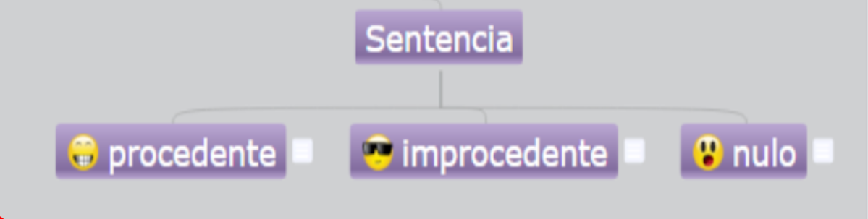
Despido nulo (readmisión y salarios de tramitación) si: supone discriminación o violación de derechos fundamentales o libertades públicas, trabajadoras embarazadas o trabajadores en baja de maternidad o periodo de lactancia o excedencia por cuidado de familiares, se incumplen los requisitos formales (salvo el preaviso).
(No cumple los requisitos, por no avisar por escrito, por violación de los derechos…)
Despido procedente (extinción con indemnización). (20…12) (La razón la tiene el empresario)
Despido improcedente (readmisión y salarios de tramitación indemnización de 45 días/año, hasta 42 mensualidades) si: no se prueban las causas alegadas por el empresario. (La razón la tiene el trabajador. El empresario puede readmitirte o pagar una indemnización)
(45…42) → Ley antigua. (33…24)

Slide 13
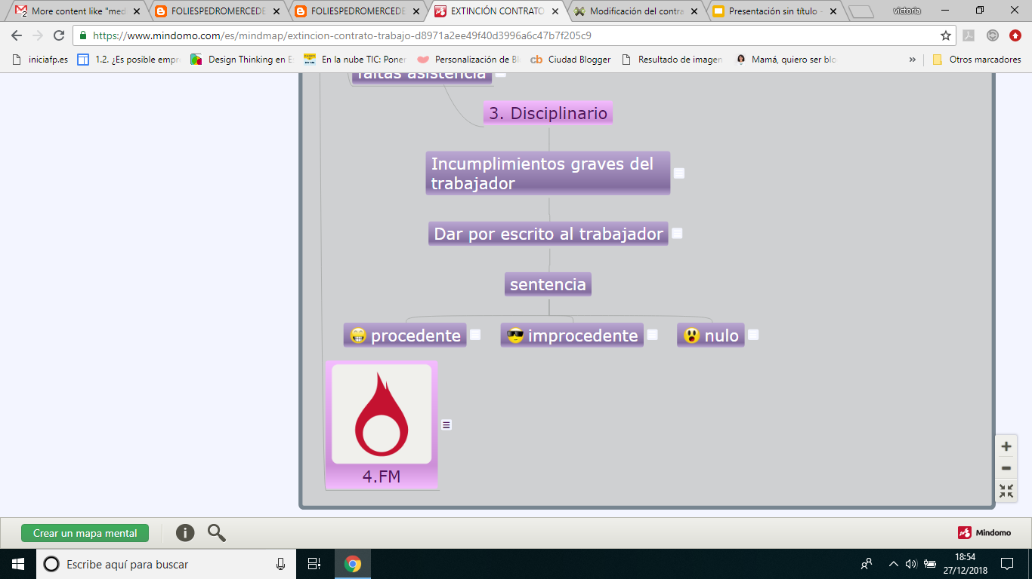
Faltas asistencia y puntualidad
Ofensas empresario
Embriaguez o toxicomanía
Disminución rendimiento pactado
1ºPresentación OBLIGATORIA de la demanda de conciliación en SMAC, en los 20 días hábiles siguientes al despido; acto de conciliación, con o sin avenencia; 2ºDemanda ante el Juzgado de lo Social dentro del plazo de 20 días hábiles (Ya no hay que pagar tasas por acudir a los Juzgados)
No queda acreditado el despido.
Despido improcedente,la empresa puede :
1ºPagar indemniz. de 33 -24(45-42)
2ºReadmitir y pagar salarios tramitación desde el despido hasta fecha sentencia.
Supone discriminación
violación de derechos fundamentales o libertades públicas
trabajadoras embarazadas o trabajadores en baja de maternidad o periodo de lactancia
Readmisión y abono salarios tramitación
Queda acreditado el despido Despido procedente (extinción sin indemnización)

Slide 14
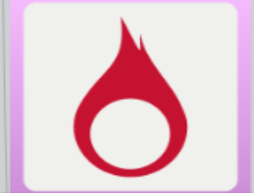
FUERZA MAYOR TEMPORAL
La causa de este despido es el cierre de la empresa de forma definitiva por la imposibilidad de seguir trabajando, debido a un hecho involuntario e imprevisible, p.e. un incendio .
Hay derecho a una indemnización de 20 días por año trabajado con un máximo de 12 mensualidades. El pago de esta indemnización podría ser asumido por el FOGASA.

Slide 15
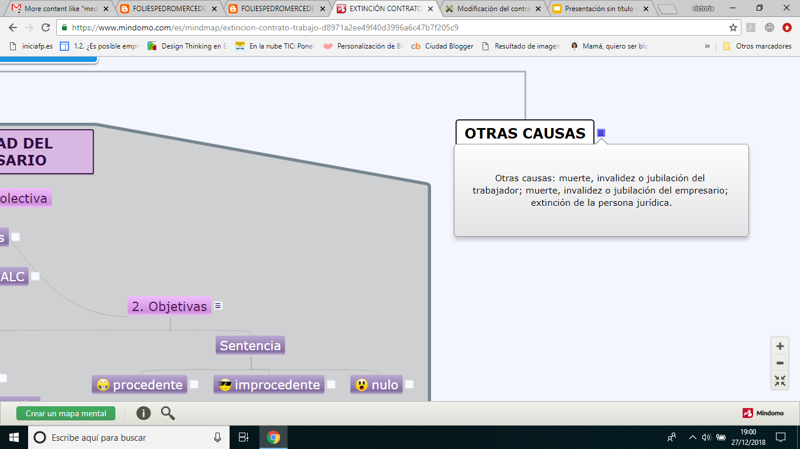

CÁLCULO FINIQUITOS E INDEMNIZACIONES
Si NO te atreves a DENUNCIAR diréctamente a tu empresario, por represalias...lo puedes hacer a través del BUZÓN ANÓNIMO DE LA INSPECCIÓN TRABAJO

